Slide 1
Introducción a NanoCalcio EL CALCIO EFICIENTE

Slide 2
NanoCalcio, CALCIO EFICIENTE
NanoCalcio y NanoCalcio Liquido son abonos orgánicos CE que cumplen con lo establecido en el Reglamento (UE) 2019/1009, en el que se establecen las disposiciones relativas a la puesta en el mercado de los productos fertilizantes CE.
NANOCALCIO CHAMAE son las enmiendas cálcicas más efectivas, por resultado, pero sobre todo por costes, por coste practicante inexistentes de transporte y aplicación, y porque mejora los suelos sin dejar residuos de carbonatos o sulfatos que bloquean o inmovilizan los nutrientes, además de la contaminación ambiental que pueden producir.
NanoCalcio y NanoCalcio Liquido se encuentran dentro de la gama de innovadores productos, bajo la marca CHAMAE.

Slide 3
NanoCalcio, CALCIO EFICIENTE
NanoCalcio y NanoCalcio Liquido proponen la utilización de nutrientes sostenibles, y que mejoren eficientemente la agricultura.
Para su producción sólo se utilizan recursos sostenibles, fuentes inagotables como lo son: conchas de moluscos marinos y ácidos carboxílicos de origen natural no utilizados en la producción alimentaria:
ECOLOGICOS, SOSTENIBLES Y 100% ORGANICOS
NanoCalcio y NanoCalcio Líquido, se producen con fuentes sostenibles
de origen local, sin contaminación ni la necesidad de una industria pesada
y con HUELLA DE CARBONO 0.

Slide 4
¿CALCIO DE ORIGEN ORGANICO NATURAL NO MINERAL?
Actualmente el calcio es obtenido de fuentes minerales y se comercializa
en diferentes formatos para ser utilizado en agricultura.
La situación económica global actual, así como la imperiosa necesidad de avanzar en un modelo agrícola sostenible, tanto económica como medioambientalmente, requiere un modelo alternativo.
Dentro del modelo general de producción orgánica natural del modelo CHAMAE el CALCIO, sostenible, no contaminante (por sus procesos de extracción) y de origen local para nuestros agricultores, se obtiene de restos de concha de moluscos, al calcio contenido en este recurso natural no mineral e inagotable se le somete a procesos simples y naturales.

Slide 5
NanoCalcio, LA PRODUCCION
CONCHA DE MOLUSCOS
MOLTURACION
SEPARACION DEL CARBONATO DEL CALCIO
HIDRATACIÓN DEL CALCIO
SOLUBILIZACION CON ACIDOS CARBOXÍLICOS DE LA FRACCION SOLIDA
NanoCalcio: Ca + Mg + Fe + Si
NO SE UTILIZAN EDTA, EDHA, U OTROS QUELATADORES QUIMICOS O SINTETICOS

Slide 6
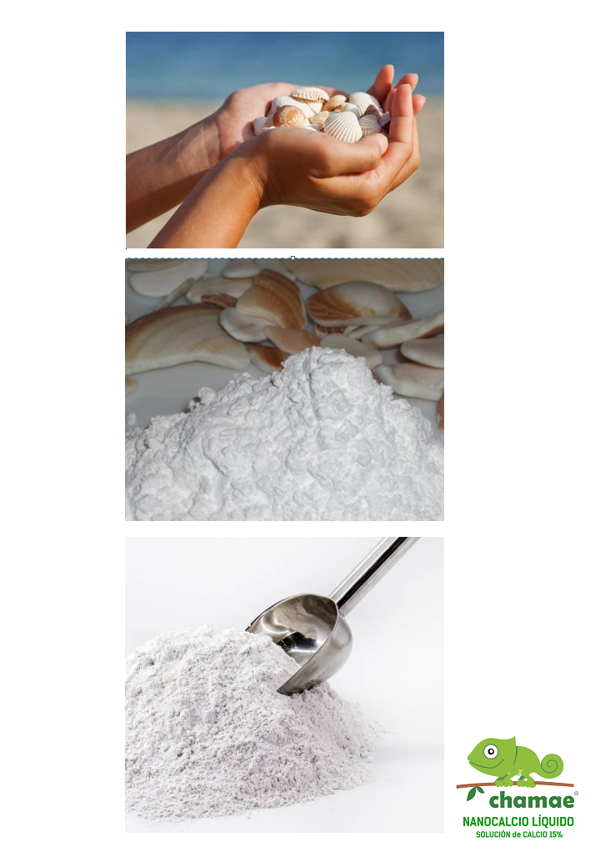
NanoCalcio, LA PRODUCCION (II)
FASE INICIAL
CONCHAS MOLUSCOS
FASE 1
MOLTURACION OBTENCION CARBONATO CALCICO
FASE 2 y 3
SEPARACION CARBONATO E HIDRATACION PARA OBTENER HIDROXIDO DE CALCIO

Slide 7
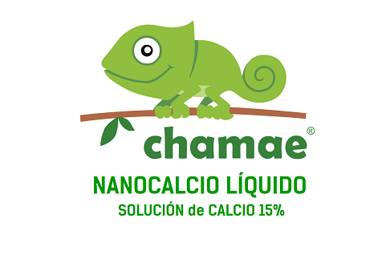
Hidróxido de calcio orgánico 96,5% (% p/p CaOH‎₂‎) 70% (% p/p CaO) Para todos los cultivos, uso foliar y radicular. 800 gramos/hectárea según dosis recomendadas |  | Solución de calcio orgánico al 15% (% p/p CaO) Para todo tipo de cultivos, uso foliar y radicular en las dosis recomendadas. Con las ventajas de los ácidos carboxílicos.
2 MODELOS DIFERENTES Y ESPECIALIZADOS
Incorporan Silicio, Magnesio yHierro.

Slide 8
VENTAJAS de NanoCalcio CHAMAE
MEJORA DE LA EFICIENCIA DE LOS PRODUCTOS NUTRICIONALES
Es importante recordar que NanoCalcio contiene, aunque en mínimos niveles otros cationes como magnesio y hierro.
Enriquece el suelo, a diferencia de otras formas de calcio inorgánicas que dan lugar a contaminación del suelo por acumulación de sales poco biodisponibles, carbonatos, sulfatos, etc.
Su carácter orgánico favorece el desarrollo de los microorganismos en el entorno radicular, contribuyendo también con ello a la mejor asimilación de otros nutrientes.

Slide 9
VENTAJAS de NanoCalcio CHAMAE (II)
SOSTENIBILIDAD AMBIENTAL
Se reduce la contaminación generada por la actividad y minera durante su producción.
Se reduce la contaminación industrial posterior para la depuración o extracción limpia del elemento.
Se reduce la contaminación producida por el transporte del producto, al ser producido de forma local o cercana.
Se utilizan RECURSOS RENOVABLES.

Slide 10
EJEMPLO de EFICIENCIA NanoCalcio
A continuación y solo como ejemplo describimos una primera aplicación de NanoCalcio CHAMAE en una situación extrema y en suelos muy dañados por actividad minera, que se pretenden recuperar. Es patente en solo una primera aplicación la SUPERIORIDAD, los grandes beneficios y mejoras que supone NanoCalcio CHAMAE frente a cualquier otra enmienda o corrector cálcico.
UBICACIÓN: Galicia, España
PROBLEMA: Suelos después de extracción minera quedaron sin estructura para sacar un cultivo adelante. Inicialmente se aplicaban 2.000 kg de cal magnesiana por cada Hectárea para corregir el pH y el calcio de los suelos
ENSAYO DE APLICACIÓN CON NANOCALCIO: Una aplicación de 800 gramos de Nanocalcio por hectárea con un volumen de caldo de 400 litros dio los siguientes resultados óptimos de corrección de pH y calcio de los suelos.

Slide 11
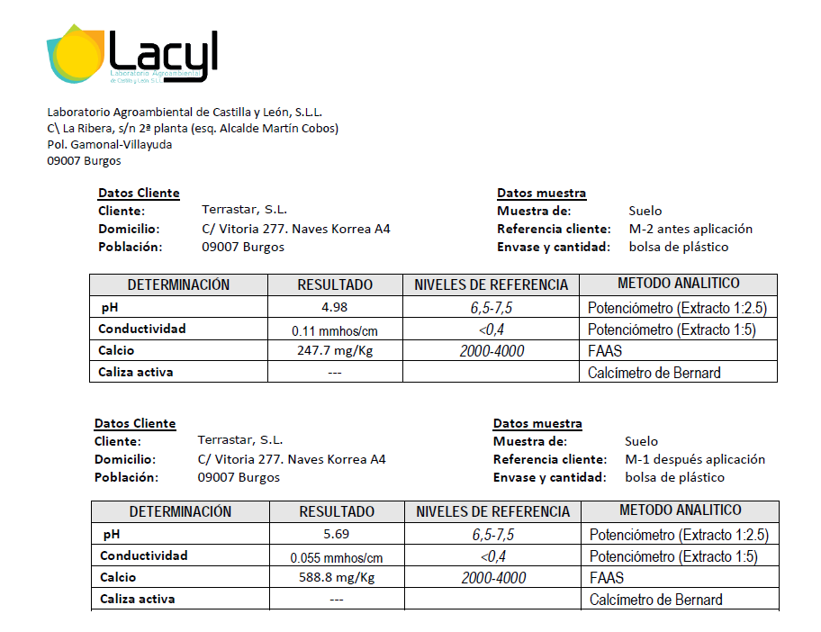
ANALITICA de EFICIENCIA NanoCalcio (II)

Slide 12
CONCLUSIONES EFICIENCIA de NanoCalcio (I)
Resultados con solo 1 APLICACIÓN 800 gramos de Nanocalcio CHAMAE en 1 hectárea
de suelos dañados.
pH inicial del suelo 4,98
pH del suelo tras una aplicación 5,69
El pH aumentó 0,72 unidades con solo una aplicación. Cabe tener en cuenta las condiciones adversas durante el ensayo, que se realizó en Galicia en otoño en época de lluvias que lavaban los suelos.
Nivel de calcio en suelo antes de aplicar: 247.7 mg/ Kg.
Nivel de calcio en suelo después de aplicar CHAMAE NANOCALCIO: 588.8 mg/ Kg.
El nivel de calcio después de la aplicación supera el doble del valor inicial. Sólo con dos aplicaciones más se hubieran alcanzado los valores de referencia para el calcio ya que CHAMAE NANOCALCIO no solamente aporta calcio sino que además favorece la actividad microbiana del suelo y por ende la liberación y disponibilidad del calcio así como de otros elementos necesarios para la planta.

Slide 13
CONCLUSIONES EFICIENCIA de NanoCalcio (II)
Conductividad del suelo antes de aplicar 0.11 mΩ/cm
Conductividad del suelo después de aplicar 0.055 mΩ/cm
Más nutriente pero menor conductividad.
Se demuestra su incorporación al complejo arcillo húmico y la activación de los mecanismos descomponedores de los microorganismos que mejoran la calidad del suelo.

Slide 14
NanoCalcio: DOSIS Y APLICACIÓN
CULTIVO | DOSIS POR APLICACIÓN | APLICACIÓN
OLIVAR | 200 a 500 cc/Hl | FOLIAR: de 200 a 500 ml en 100 litros de agua, 3 o 4 repeticiones, cada 3 semanas, comenzando la primera a partir del cuaje.
 | 5 litros/Ha-año | FERTIRRIEGO
FRUTALES | 5 litros/Ha-año | FERTIRRIEGO
 | 200 a 500 cc/Hl | FOLIAR: De 3 a 5 aplicaciones comenzando la primera con la caída de los pétalos con intervalos de 2 a 3 semanas
CÍTRICOS | 5 litros/Ha-año | FERTIRRIEGO
 | 200 a 500 cc/Hl | FOLIAR: de 200 a 500 ml en 100 litros de agua, 3 o 4 repeticiones, cada 3 semanas, comenzando la primera a partir del cuaje.
VID | 5 litros/Ha-año | FERTIRRIEGO
 | 200-250 ml/hl Hasta 5 aplicaciones | FOLIAR: de 200 a 500 ml en 100 litros de agua, 3 o 4 repeticiones, cada 3 semanas, comenzando la primera a partir del cuaje.
HORTÍCOLAS/INVERNADERO | De 5 a 15 litros/Ha-año | FERTIRRIEGO
 | 300-500 ml/Hl/aplicación | FOLIAR: con un intervalo de 12 a 14 días. La primera aplicación a partir del cuajado o formación de primeras hojas.

Slide 15
COMPARATIVA EN INVERNADERO
Dosis para invernadero de Nanocalcio Liquido:
Campaña de 6 MESES: 2 garrafas de 5 litros
Campaña de 6 MESES: 3 garrafas de 5 litros
Las cantidades pueden variar hasta un 20% dependiendo del cultivo, variedad y de la calidad y
tipo del resto de insumos utilizados.
Es la alternativa al calcio actualmente aplicado en sacos/ garrafas de 25 kilos/litros, con un coste aproximado de 1.300 euros por Ha y campaña de 9 meses
Ventajas: al coste inferior del producto hay que sumar la ventaja de que no se acumula en el suelo formando costras de sales que deben ser eliminadas para evitar bloqueos del suelo mediante el uso de otros productos y aplicaciones.

Slide 16
NanoCalcio: COMPARATIVA GENERAL

Slide 17
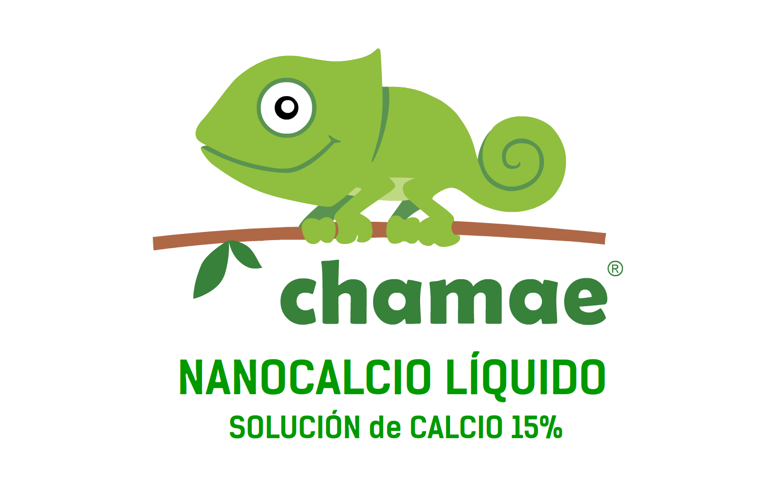
NanoCalcio FABRICADO YCOMERCIALIZADO POR KERVRAN LABS / AGROZERO:
CENTRO AGRICOLA TASOS
Calle Somalia, 35.
29591 MAQUEDA, MÁLAGA
Web: www.chamae.es
Whatsapp: +34 654 45 66 01
Facebook: fertilizante.organico
Teléfono.: 902 99 23 32
ENCUENTRALO EN LA RED DE DISTRIBUIDORES CHAMAE

